Slide 1

CHỦ ĐỀ : BẢN THÂN
CHỦ ĐỀ NHÁNH: BÉ CẦN GÌ ĐỂ LỚN LÊN VÀ KHỎE MẠNH
ÂM NHẠC: MỜI BẠN ĂN
GIÁO VIÊN: NGUYỄN THỊ LỆ DIỄM
LỚP: LÁ 1

Slide 2


Hoạt động 1: Ổn đinh- trò chuyện
HÁT: Hãy xoay lên nào.

Slide 3
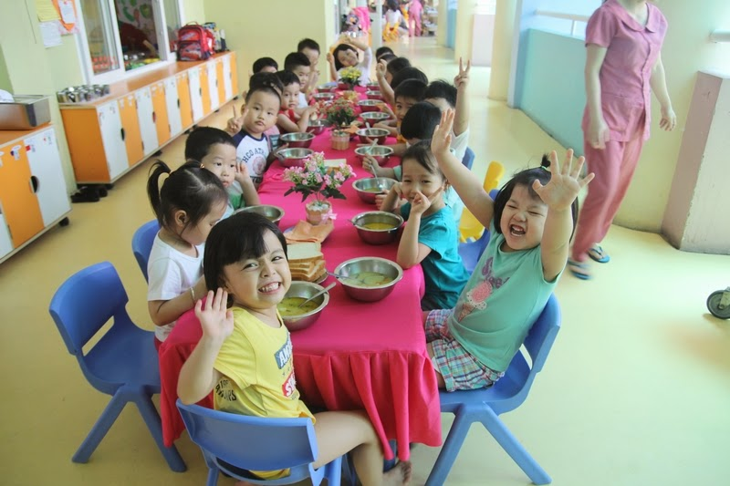

Slide 4
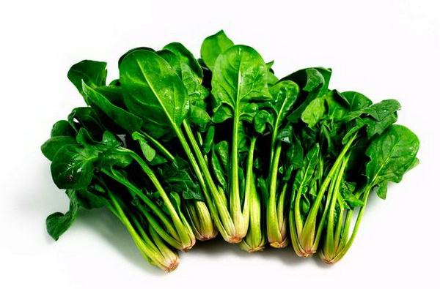

Slide 5
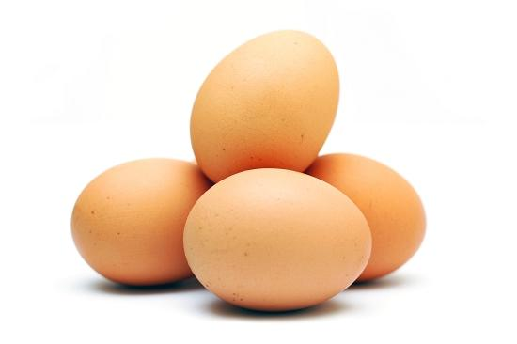

Slide 6
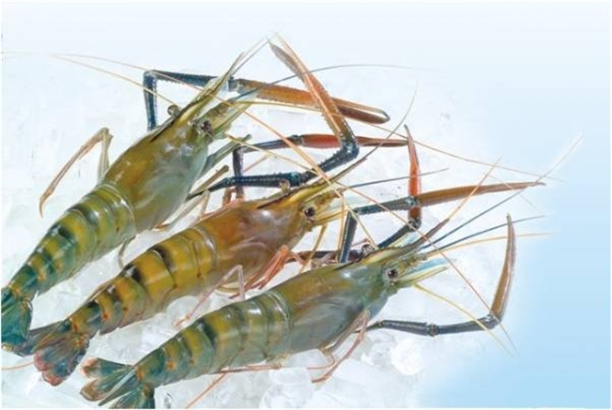

Slide 7
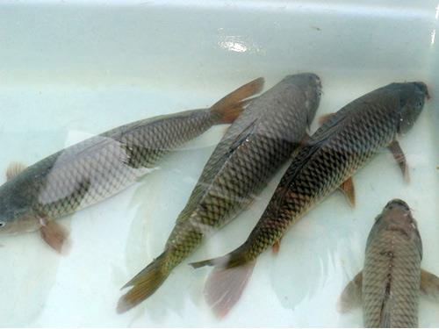

Slide 8
HOẠT ĐỘNG 2: DẠY HÁT
Mời Bạn Ăn nhạc và lời trần Ngọc

Slide 9

TRẺ VẬN ĐỘNG
LỚP, TỔ, NHÓM, CÁ NHÂN

Slide 10
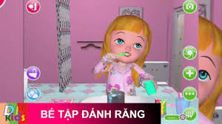
NGHE HÁT
BÉ TẬP ĐÁNH RĂNG NHAC VÀ LỜI: NGUYỄN NGỌC THIỆN

Slide 11

HOẠT ĐỘNG 3
TRÒ CHƠI: KHIÊU VŨ VỚI BÓNG

Slide 12


CHÀO CÁC CÔ HẸN GẶP LẠI

